Slide 1
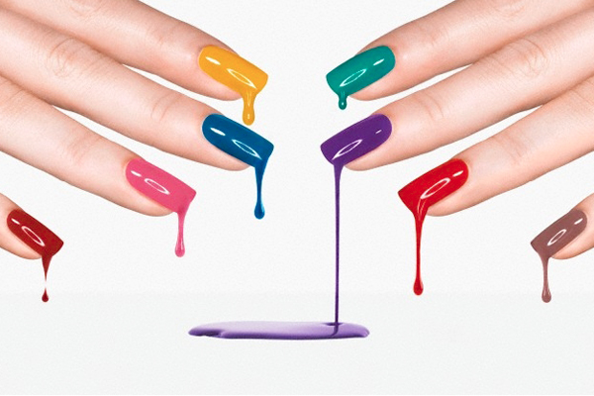
Los Esmaltes
Yoselin Aguila.
Actividad #1.
Tecnología 2.
Universidad Lamar.
Omar ruano

Slide 2
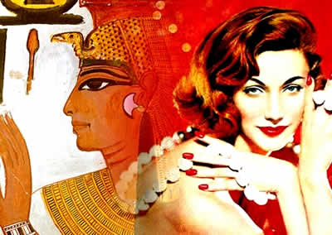
Objetivo:
Objetivo: Mostrar Toda la Información acerca de los Esmaltes de Uñas Principalmente Conocer la Historia de los esmaltes

Slide 3
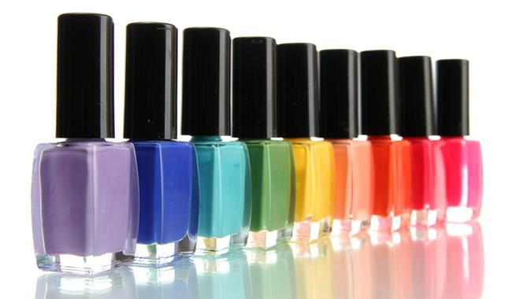
Inicio:
A continuación hablaremos de la historia de los esmaltes (quienes los usaron, en donde se crearon, cuando se inventaron, por que, etc.) También de Con que están hechos los mismos, los tipos de Esmaltes etc.

Slide 4
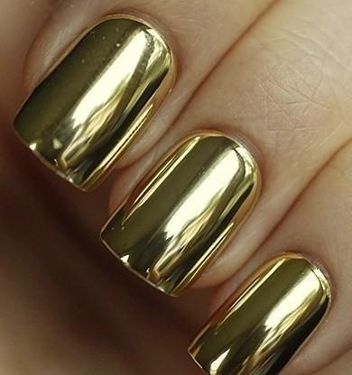
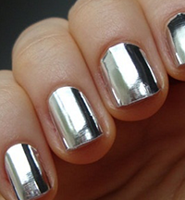
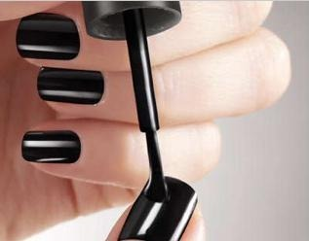
Desarrollo:
Surgieron En la cultura China alrededor del año 3000 a.C., el color de las uñas de las mujeres demostraba su estatus social, producto del uso de rojos y colores metálicos (oro y plata) hechos a base de una solución de plata
Después en la antigua realeza egipcia, cerca del año 3500 a. C. las mujeres egipcias aplicaban un tinte negro sobre sus uñas para así pintarlas. Los colores más brillantes eran asignados a las familias reales y a las reinas de Egipto.

Slide 5
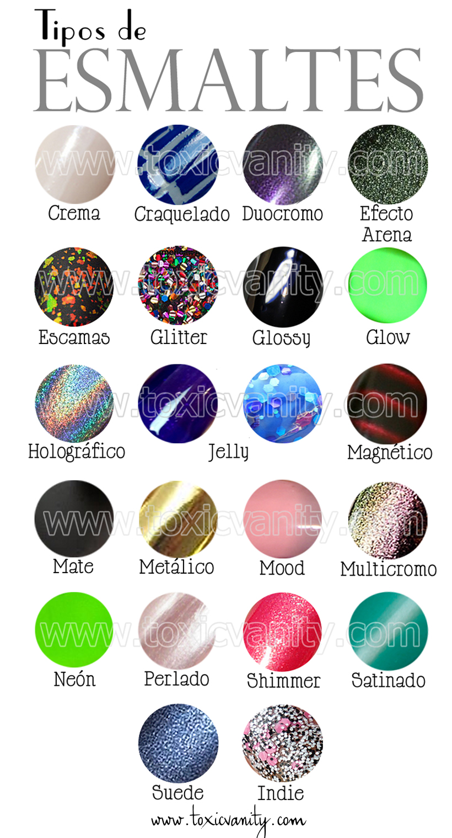
Los esmaltes de uñas están compuestos por sustancias químicas, en una proporción donde al individuo no le hagan mucho daño y den el color deseado que está buscando. Principalmente están compuestos por lo siguiente:con Nitrocelulosa , Tolueno, Formaldehído, Acetato de etil, Acetato de butil, Alcohol isopropílico, Ácido trimetílico, Hidrato de copo limero, Pentanil isobutanílico, Tripenil fosfato, Esterialconio, Hectorita, Diacetona alcohol, Ácido cítrico, Benzofenona, Dióxido de Titanio
Estos son Los Principales 13 tipos de Esmaltes: 1.-Brilloso, 2.-Micro-brilloso, 3.-Micro-glitter, Glitter (brillantina), 4.-Frost, 5.-Lustre, 6.-Creme, 7.-Prismático 8.-micro-brillo,9.- Iridiscente, 10.-Opalescente, 11.-Mate, 12.-Duo-cromo, 13.-Jelly o translúcido
Los esmaltes de uñas comenzaron principalmente en los colores rojo, rosa, morado y negro. A partir de ahí nuevos colores y nuevas técnicas para los esmaltes de uñas han sido creadas existiendo una gran diversidad de tonos.

Slide 6
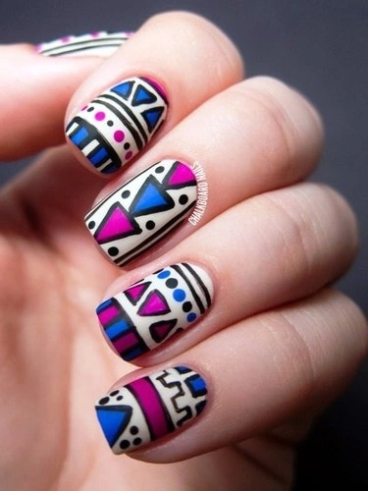
Conclusión:
Los Esmaltes es una de las mejores cosas que existen y surgieron desde muchísimos años antes de cristo así que nuestros antepasados los utilizaban nosotros lo utilizamos y nuestras futuras generaciones los utilizaran y como en todas las cosas en la tierra, con forme la tecnología avance avanzaran las técnicas, materiales y colores de los mismos

Slide 7
Fin

